Slide 1
实验三
银行排队叫号系统

Slide 2
问题描述
模拟银行叫号系统：当客户到达银行时，先取号，显示当前的客户号，以及正在等待的客户人数。
当有窗口空闲时，若有等待的客户，则显示信息：请XXXX号客户到窗口办理。

Slide 3
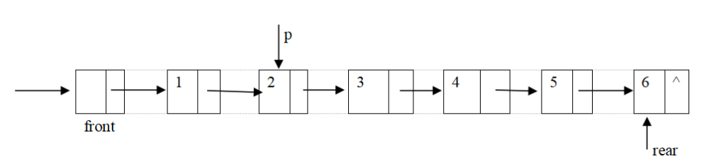
问题描述
当前第几位客户在办理业务？(getnumber)
有几位客户在等待？(Waitnumber)
如果叫到1号客户办理业务，我们应该做什么操作？(callnumber)
又来了一个客户。(getnumber)

Slide 4
基本要求
使用顺序队列或链式队列实现该系统

Slide 5
测试数据
假设有1个窗口，先进来4个客户。

Slide 6
代码
int WaitNum(LinkQueue *Q) //求对列的元素个数
{
Node *p = Q->front->next;
int length=0;
while (p != NULL) /*依次释放链队列的结点*/
{
①
p= p->next;
}
return length;
}

Slide 7
代码
void getnumber(LinkQueue *Q)
{
②
if(id!=0)
{
printf("您的id是%d，前面还有%d人在排队！\n",id,WaitNum(Q)-1);
}
else
{
printf("取号失败！\n");
}
}

Slide 8
代码
void callnumber(LinkQueue *Q)
{ int x;
③
if(x!=0)
{
printf("请第%d号客户到窗口办理,还有%d人在排队！\n",x,WaitNum(Q));
}
else
{
printf("队列中已没有客户！\n");
}
}

Slide 9
代码
int main()
{
LinkQueue Q; /*定义结构体变量Q为链队列类型*/
InitQueue(&Q); /*初始化链队列Q*/
printf("对1-4号客户执行入队操作，");
for(int i=1;i<=4;i++)
{
EnQueue(&Q, i);
}
printf("\n");
PrintQueue(&Q);
printf("当前有%d名客户准备办理业务\n",WaitNum(&Q));
int s;
printf("1.有新客户到达，取号\n");
printf("2.有窗口空闲，叫号\n");
printf("3.退出系统\n");
while(1)
{
scanf("%d",&s);
switch(s)
{
case 1: getnumber(&Q);break;
case 2: callnumber(&Q);break;
case 3: exit(0);
}
}
}

Slide 10
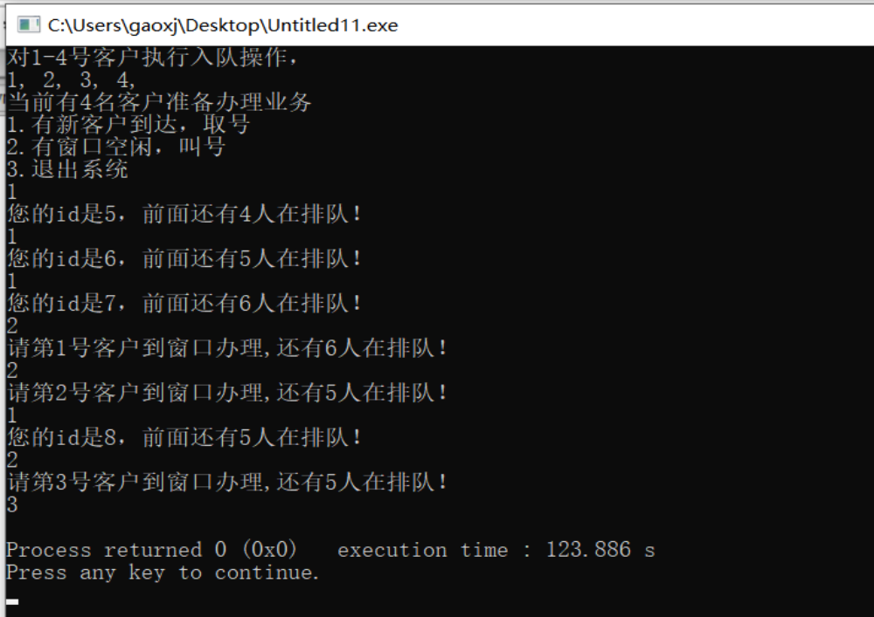
运行结果窗口

